Slide 1
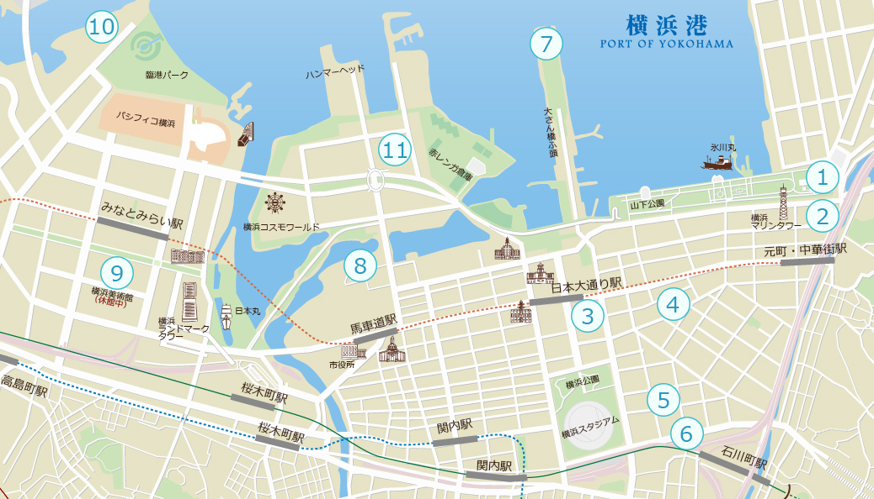
観光バス駐車場
①山下公園駐車場
②横浜人形の家駐車場【乗降利用可(有料)】
③横浜情報文化センター駐車場
④横浜中華街パーキング
⑤横浜貿易ビル駐車場
⑥花園橋観光バス駐車場
⑨横浜美術館駐車場(休館中)
⑩パシフィコ横浜バス・大型車駐車場
⑪新港地区７街区臨時駐車場
⑦大さん橋国際客船ターミナル駐車場
⑧日新万国橋駐車場
駐車料金等の運営に関わるお問合せ・ご利用のお申込みなどは、表中の連絡先より各事業者に直接ご連絡ください。（駐車料金等については変更になっている場合があります。）

